Slide 1
Postpartum Kanama Medikal yönetim Algoritması
Uzm. Dr. Sinem DEMİRCAN KARADAĞ
İMÜ Göztepe Eğitim ve Araştırma Hastanesi
Kadın Hastalıkları ve Doğum Kliniği

Slide 2
Postpartum kanama(PPK), maternal mortalite ve morbiditenin en önemli denenlerinden biridir.
Dünya çapındaki anne ölümlerinin 25% ‘den sorumlu tutulmaktadır.
(140 000/yıl)
Ölümlerin %90’ı doğum sonrası ilk 4 saat içinde meydana gelir.
Obstetrik kanamaya bağlı ölümlerin %90’ı önlenebilir kanamalardır!
Erken tanı ve erken müdahale hayat kurtarıcıdır.

Slide 3
POSTPARTUM KANAMA TANIM
KLASİK TANIM
Vajinal doğum için >500 mL
Sezaryen doğum için >1000mL
Daha az tahmin edilmesi
Gözle görülemeyen kanamanın varlığı
Klinikte kullanımını ZOR
Ueland K. Maternal cardiovascular Dynamics. VII.Intrapartum blood volüme changes. Am J ObstetGynecol 1976;126:671-7.
Stafford I, Dildy GA, Clark SL, Belfort MA. Visuallyestimated and calculated blood loss in vaginal andcesarean delivery. Am J Obstet Gynecol 2008;199:519.e1-7

Slide 4
POSTPARTUM KANAMA TANIM
Hematokritte yüzde 10 azalmanın olmasıdır
Transfüzyon ihtiyacına neden olan kanama
Masif kanamanın klinik yönetiminde
Klinik uygulamadaki ciddi varyasyonlar nedeni
Combs CA, Murphy EL, Laros RK Jr. Factors associated with postpartum hemorrhage with vaginal birth. Obstet Gynecol 1991;77:69-76.

Slide 5
POSTPARTUM KANAMA TANIM
1000 ml ve üzeri kanama
Hipotansiyonun eşlik ettiği kanama
Doğum şeklinden bağımsız
Doğum Sonrası 24 saat içinde

Slide 6
PRİMER (ERKEN) PPK
Doğumun 3.evresinden sonra
ilk 24 saatte görülen kanama
SEKONDER (GEÇ)PPK
24saat ile 12 hafta içinde gelişen kanama

Slide 7
PPK NEDENLERİ
4T | SPESİFİK NEDENLERİ | RÖLATİF SIKLIĞI
TONUS | ATONİK UTERUS | %70
TRAVMA | LASERASYON,HEMATOM, İNVERSİYON, RÜPTÜR | %20
TİSSUE(doku) | TUTULAN DOKU,ADEZİV PLASENTA | %10
TROMBOZ | KOAGÜLOPATİ | %1
Ayhan, A. , Karateke, A., Çelik, H. Ve Dursun, P. (2017) Postpartum Kanama, Ankara; Güneş Tıp Kitabevi

Slide 8
Pospartum Kanama Risk Faktörleri
ANTEPARTUM | İNTRAPARTUM | CERRAHİ GİRİŞİMLER
PPK öyküsü,Sonraki doğumlarda tahmini nüks %10 | Uzamış eylem | Operatif vajinal doğum
Nulliparite | Preeklampsi | Sezaryen
Grand Multiparite(>5 doğum) | Fetal Kayıp | Epizyotomi
Koagülopati(Konjenital ya da Aspirin Heparin kullanımı gibi kazanılmış nedenlere bağlı | İndüksiyon
Anormal plasentasyon | Magnezyum Sülfat kullanımı
>30 yaş | Koryoamniyonit
Anemi
Uterusun aşırı distansiyonu -Çoğul Gebelik -Polihidramnios -Fetal Makrozomi
ATONİ
ATONİ
ATONİ
ATONİ
ATONİ

Slide 9
PKK’DAN EN İYİ KORUNMA STRATEJİSİ
PG salınımı
Oksitosin verilmesi, kısa bir süre sonra ön omuzun doğurtulması
Kordonun1-3 dakikalık gecikmenin ardından kesilmesi
Plasenta doğana kadar kontrollü kord traksiyonu
Plasentanın doğumundan sonra uterin masaj
DOĞUMUN 3. EVRESİNİN AKTİF YÖNETİMİ
Combs CA, Murphy EL, Laros RK Jr. Factors associated with postpartum hemorrhage with vaginal birth.
Obstet Gynecol 1991;77:69-76.

Slide 10
PPK YÖNETİMİ
Postpartum kanamanın yönetiminde kanama miktarının görsel olarak tahmininin güvenilir olmadığı bilinmeli!
Hipovoleminin klinik belirti ve bulguları mutlaka göz önünde bulundurulmalıdır.
Ancak gebelik hipervolemisi nedeniyle hipovolemi bulgularının gebelikte daha az duyarlı ve daha geç ortaya çıkabilir
Postpartum kanamanın yönetiminde kan hacminin ve oksijen taşıma kapasitesinin düzeltilmesi anahtar rol oynar
Transfüzyon kararının alınmasında klinik bulgular esas belirleyici faktör olmalıdır, laboratuvar sonuçlarının beklenmesi amacıyla zaman kaybedilmemelidir
Abdul-Kadir R, McLintock C, Ducloy AS, El-RefaeyH, England A, et al. Evaluation and management of postpartum hemorrhage: consensus from an international expert panel. Transfusion 2014;54:1756-68.
Royal College of Obstetricians and Gynaecologists. Prevention and management of postpartum haemorrhage. Green-top Guideline No. 52, December 2016

Slide 11
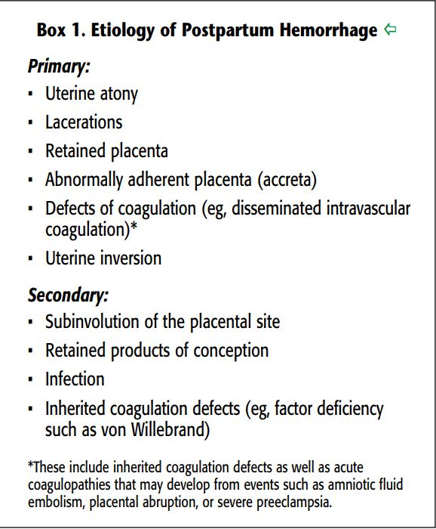
Kanamanın kaynağı
DİKKATLİ FİZİK MUAYENE
(uterin,servikal,vajinal,periüretral,periklitoral,perineal,perianal,rektal)
Kanamanın nedeni
4T
TONUS
TRAVMA
TİSSUE
TROMBOZ

Slide 12
Aktif yönetimin esası uterotonik ajanların rutin kullanımıdır
Eylemin 3.evresinde uterotonik ajanların rutin kullanımının postpartum kanama riskini yaklaşık yüzde 40 azalttığı bildirilmiştir.
Ayrıca rutin proflaktik uterotonik kullanımı, bu ajanların terapotik dozda kullanım ihtiyacını da azaltmaktadır
Ancak optimal uterotonik ajan ve doz protokolü belirlenmemiştir.
World Health Organization. WHO recommendationsfor the prevention and treatment of postpartum haemorrhage. Geneva: World Health Organization. 2012
Elbourne DR, Prendiville WJ, Carroli G, Wood J,McDonald S. Prophylactic use of oxytocin in thirdstage of labour. Cochrane Database Syst Rev2001;(4):CD001808

Slide 13
Pospartum Kanamayı Önlemede Kullanılan Uterotonik Ajanlar
İLAÇLAR | DOZ | KORUNMA | TEDAVİ | KONTRENDİKE UYARILAR | YAN ETKİ
OKSİTOSİN 1.basamak ajan | Korunma:10IU IM 5-10IV bolus | + | + | Su intoksikasyonu Hipotansiyon | Nadir
Prostaglandin F2a anaoğu (Karboprost) |  | - | + | Ciddi kardiyak,renal,hepatik hastalığı olan hastalarda kaçınılmalıdır | Bulantı Kusma Diyare
Metil Ergonovin |  | -+ Yan etki nedeni ile korunma amaçlı kullanımı az | + | Kronik ve gebeliğin diğer hipertansif bozukluklarında kaçınılmalıdır | Bulantı Kusma Kan basıncında Artış
Prostaglandin E1 analoğu (Misoprostol) Korunma ve tedavide FDA onayı yok | Korunma:600 mcg Oral | + Yanlızca oksitosinin olmadığı durumlarda | + | Kardiyovasküler hastalığı olanlarda dikkatli kullanılmalıdır | Bulantı Kusma Diyare Ateş Titreme

Slide 14
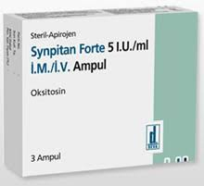
OKSİTOSİN
PPK profilaksi ve tedavisinde kullanılan ilk uterotonik ajan
IM /IV birbirine üstünlüğü yok!
1 ampül = 5IU sentetik oksitosin

Slide 15
OKSİTOSİN YAN ETKİLERİ
IV bolus sonrası sistemik vazodilastasyona sekonder kardiyak output ve pulmoner arter basıncında artış
Geçici hipotansiyon,refleks taşikardi flushing başağrısı bulantı kusma
Koroner damarlarda vazokonstriksiyon
ST segment depresyonu
Myokardiyal iskemi
Aritmi
Anne ölümleri

Slide 16
OKSİTOSİN
AŞIRI OKSİTOSİN DOZUNDAN
SIVI YÜKLENMESİNDEN
KAÇINILMALI
Kardiyak Hastalık
Preeklampsi
Kardiyak açıdan unstabil

Slide 17
PPK profilaksi ve tedavisinde Oksitosin
BEBEK ÖN OMUZ DOĞUMU SONRASI 10 IU IM OKSİTOSİN
İDAME 1000CC İÇİNE
20-40 IU OKSİTOSİN IV
 | BAŞLANGIÇ DOZU | DEVAM DOZU
FIGO -2012 | 10 IU IM 5 IU IV | 1000 cc mayide 20-40 IU IV 60dml/dk Kanama durana kadar 1000cc mayide 20 IU 40dml/dk
RCOG -2009 | Tekrarlanabilir IV 5 IU | 500 cc mayide 40IU IV (125cc/saat)
ACOG-2017 | 1000 cc mayide 10-40 IU IV 10 IU IM | AYNI DOZDAN DEVAM
SOCG -2009 | 10 IU IM 5 IU IV (1-2 dk) | 1000 cc mayide 20-40 IU IV (150cc/saat)
WHO- 2012 | IV | IV
İLK TEDAVİ SEÇENEĞİ OKSİTOSİN

Slide 20
MİSOPROSTOL-Prostoglandin E1 sentetik analoğu
Optimum doz ?
Veriliş yolu ?
PPK profilaksisinde etkinlik?
PPK profilakside veriliş yolu?
Etkisi oral ve sublingual uygulamada daha hızlı başlar, rektal ve vajinal uygulamada daha uzun etkilidir
KESİN SONUÇ YOK
OKSİTOSİN KADAR ETKİLİ DEĞİL
REKTAL

Slide 21
Misoprostolün oksitosin ile yapılan karşılaştırmalarda ciddi postpartum kanamayı önlemedeki başarısı daha düşüktür, oksitosinin olmadığı veya kullanımının uygun olmadığı durumlarda tercih edilmelidir.
World Health Organization. WHO recommendationsfor the prevention and treatment of postpartum haemorrhage.
Geneva: World Health Organization. 2012

Slide 22
PPK Profilaksisinde Misoprostol Kullanımı
 | ACOG 2013 | RANZOG 2014 | RCOG 2011 | SOCG 2009
DOZ | 800-1000 mcg | 1000mcg | 1000mcg | 400-1000mcg
UYGULAMA YOLU | REKTAL | REKTAL | REKTAL | REKTAL/ORAL

Slide 23
Postpartum kanama proflaksisinde kullanılan uterotonik ajanlar

Slide 24
Postpartum kanama tedavisinde kullanılan uterotonik ajanlar

Slide 25
ERGOT TÜREVLERİ( Ergometrin,Metilergonovin)
ETKİ MEKANİZMASI
Myometriumdaki alfa- adrenerjik reseptörleri ve serotonin reseptörlerini aktive eder.
Uterusta oksitoninin aksine sürekli kasılma hali oluşturur

Slide 26
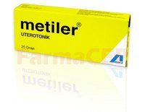
ERGOT TÜREVLERİ (Ergometrin,Metilergonovin)
0,25 MG ERGOMETRİN
0.2 MG METİLERGONOVİN
STANDART DOZ
VERİLİŞ YOLU
ETKİ SÜRESİ
IM
2-5 DKİÇİNDE ORTAYA ÇIKAR
ETKİSİ ORTALAMA 3 SAAT SÜRER

Slide 27
ERGOT TÜREVLERİ(Ergometrin,Metilergonovin)
HİPERTANSİYON NEDEN OLABİLİR !!!!
PREEKLAMPSİ EKLAMPSİ KALP HASTALIĞI PERİFERAL VASKÜLER HASTALIKTA KULLANILMAMALI

Slide 28
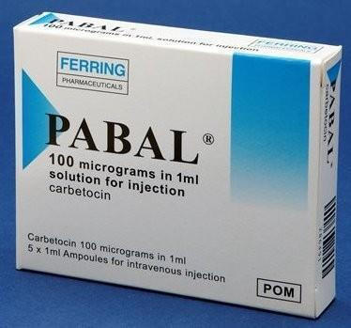
KARBETOSİN
KARBETOSİN
Uzun etkili oksitosin analoğu
Risk faktörü olan vajinal doğumlarda ve sezaryen doğum sonrası postpartum kanama proflaksisinde
Karbetosin kullanımı ile ek uterotonik gereksiniminin da azaltır
YÜKSEK MAALİYETLİ
World Health Organization. WHO recommendationsfor the prevention and treatment of postpartum haemorrhage.Geneva: World Health Organization. 2012
Active management of the third stage of labour: preventionand treatment of postpartum hemorrhage: No.235 October 2009. Int J Gynaecol Obstet 2010;108:258-67.

Slide 29
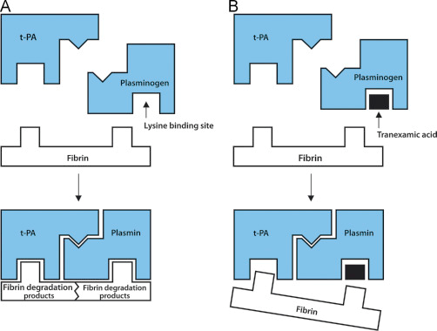
TRANEKSAMİK ASİT
Antifibrinolitik etkili
Plazma yarı ömrü: 2 saat
İdrar ile atılır

Slide 30
Traneksamik asitin postpartum kanama için yüksek riskli grupta
Uterotoniklere yanıtsız kanamalarda ve travma ile ilişkili kanamalarda
Novikova N, Hofmeyr GJ, Cluver C. Tranexamic acid for preventing postpartum haemorrhage. Cochrane Database Syst Rev 2015;(6):

Slide 31
PPK’da Traneksamik Asit Kullanımı
Günlük max doz: 3-4 gr
Tablet formu: 15-25mg/kg/doz 3x1 Oral yolla 5-10 gün
IV formu: 10mg/kg/doz 3x1 yavaş infüzyon
Doğumun 3. evresinin aktif yönetildiği gebelerde,ek ilaç olarak kullanılması kanama miktarını hem de PPK insidansını azaltmaktadır.

Slide 32
In a pragmatic randomized trial involving over 20,000 women with postpartum hemorrhage in over 20 countries (the World Maternal Antifibrinolytic Randomized Trial [WOMAN]), tranexamic acid, compared with placebo, reduced the relative risk of death due to bleeding by 20 to 30 percent, reduced the incidence of laparotomy to control bleeding, and was not associated with an increase in adverse effects

Slide 33
REKOMBİNANT FAKTÖR VIIa
Faktör VIIa K vitamin bağımlı serin proteazdır.
Rekombinant Faktör VIIa ,FDA ‘den Hemofili A ve B tedavisinde kullanımı için onaylıdır.
Primer PPK ‘da rolü tartışmalıdır.
Obstetrik hastalarında kanamada,hemostazı belirgin şekilde düzelttiği,aynı zamanda hayati tehdit eden trombozlara neden olabileceği bildirilmiş.(2-9%)

Slide 34
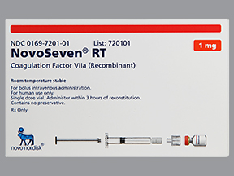
REKOMBİNANT FAKTÖR VIIa
Rekombinant faktör VIIa ,doku faktörü(DF) salınımın olduğu ve aktive trombositlerin bulunduğu vasküler hasar bölgesinde lokal olarak etki gösterir
Etkinliğini göstesteren optimal test?
Yarılanma ömrü kısa
IV yol ile kullanım
SIK DOZ TEKRARI
DEZAVANTAJ!
Ayhan, A. , Karateke, A., Çelik, H. Ve Dursun, P. (2017) Postpartum Kanama, Ankara; Güneş Tıp Kitabevi

Slide 35
Hangi koşulda uygulanmalı?
Normal kalsiyum seviyesi,
Trombosit sayısı >50,000/mm3
-Fibrinojen >50-100 mg/dL
pH>7.2
Normotermi

Slide 36
90 µg/kg 3-5 dk bolus
20dk’da cevap yok
*Sıcaklık *trombosit *serum Ca *pH *fibrinojen kontrolü yap
90 µg/kg ikinci doz uygula
Yanıt yok
Histerektomi

Slide 37
ATONİYE BAĞLI PPK YÖNETİM PLANI
 | BİRİNCİ BASAMAK TEDAVİ
ÇİFT DAMAR YOLU 02 VERİLMESİ 10-15L/dk KAN BASINCI ÖLÇÜMÜ NABIZ ÖLÇÜMÜ İDRAR SONDASI TAKILMASI KRİSTALLOİDLERİN VERİLMESİ (BAŞLANGIÇ 2LT) | OKSİTOSİN ERGOMETRİN UTEROTONİKLER MİSOPROSTOL
 | İKİNCİ BASAMAK TEDAVİ
TAM KAN SAYIMI KOAGÜLASYON TESTLERİ CROSS MATCH | KAN TRANSFÜZYONU FİBRİNOJEN TRANEKSAMİK ASİT | BİMANUEL KOMPRESYON UTERIN PAKETLEME BALON TAMPONAD UTERIN ARTER EMBOLİZAYONU
UTERİN MASAJ YAPILMASI | ÜÇÜNCÜ BASAMAK TEDAVİ
 | CERRAHİ YÖNTEMLER UTERIN KOMPRESYON SUTURLERI HISTEREKTOMI |  | FAKTÖR VIIa

Slide 38
ATONİ KANAMASINDA MEDİKAL YÖNTEMLER
ATONİ KANAMASINDA KULLANILAN FARMAKOLOJİK YÖNTEMLER
İLAÇ | DOZ | YAN ETKİLER
OKSİTOSİN | 10 IU IM/IV takiben 20 IU 500cc RL içinde (250cc/saat) | HİPOTANSİYON(IV BOLUS) SU İNTOKSİKASYONU(YUKSEK DOZDA)
METİLERGONOVİN | 0.2 mg IM | HİPERTANSİYON
KARBOPROST | 0.25 IM/intramyometriyal 15 dk ara ile tekrarlanabilir Max doz 2mg | ASTIMDA KONTRENDİKE HİPOTANSİYON
MİSOPROSTOL | 600-1000 mikrogram rektal,oral,sublingual | ATEŞ BASMASI DİYARE
TRANEKSAMİK ASİT | 1g 8 saat IV | TROMBOEMBOLİ

Slide 39
Prevention and Management of Postpartum Hemorrhage
Active management of the third stage of labor
Oxytocin ( 10 IU IM or 5 to 10 IU intravenously no earlier than delivery of anterior shoulder, controlled cord traction, uterine massage after placenta

Slide 40
If, despite active management, there is estimated blood loss ≥ 500 mL,*
İnitiate resuscitation
investigation of and treatment for postpartum hemorrhage
Quantitative measurement of ongoing blood loss

Slide 41
Resuscitation
Call for help
Perform bimanual uterine massage
Institute labor unit hemorrhage protocol
Deliver oxytocin 20 IU in 1 L normal saline, infuse 500 mL over 10 minutes then 250 mL per hour
Use two large-bore intravenous needles

Slide 42
Determine cause and treat using the Four T’s mnemonic
Retained placenta or clot
Soft, boggy uterus
Laceration or uterine inversion
Blood not clotting
TISSUE
TONE
TRAUMA
THROMBIN

Slide 43
TONE
Oxytocin(Synpitan): 20 to 40 IU in 1 L normal saline, infuse 500 mL over 10 minutes then 250 mL per hour
Carboprost (Hemabate): 250 mcg IM or into the myometrium every 15 to 90 minutes (2 mg total)
Methylergonovine (Methergine): 0.2 mg IM every two to four hours
Misoprostol (Cytotec): 800 to 1,000 mcg rectally or 600 to 800 mcg sublingually or orally

Slide 44
TRAUMA
Suture lacerations
Drain expanding hematoma
Replace inverted uterus

Slide 45
TİSSUE
Inspect placenta
Explore uterus
Manual removal of placenta
Curettage

Slide 46
THROMBIN
Observe clotting
Check coagulation studies
Replace clotting factors, platelets
Supply fresh frozen plasma

Slide 47
POSPARTUM KANAMADA
İLK YAPILACAK
YARDIM İSTE!
ERKEN TANI HAYAT KURTARIR

